Slide 1
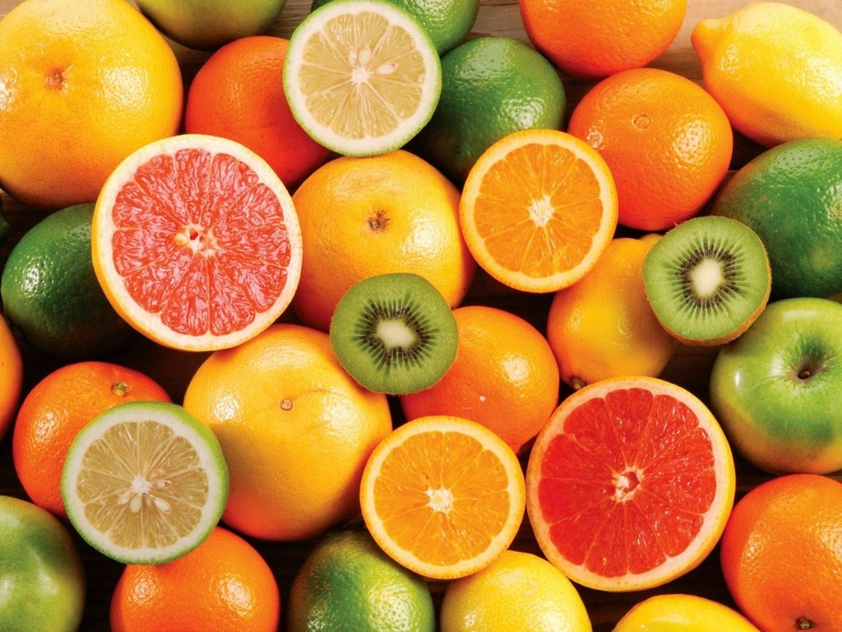
Il quiz fruttato
Di Giuseppe Pedone
scuola media Aldo Moro Seriate (BG)
classe 2°A

Slide 2
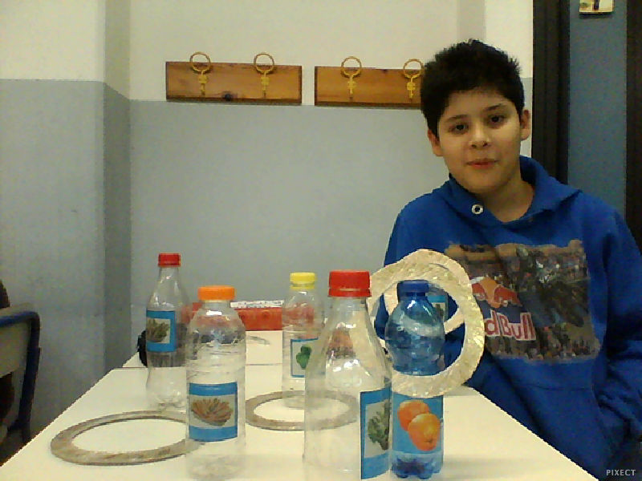

Slide 4
